Slide 1
基于OFBiz电商开发
一．什么是OFBiz
二．OFBiz的总体架构
三．请求在OFBiz的处理过程
四．内部特征文件介绍
五．基于OFBiz的页面实现
六．怎么学习并使用OFBiz框架

Slide 2
什么是OFBiz
OFBiz是一个非常著名的电子商务平台
提供了一整套的基于Java的web应用程序的开发组件和工具.
使用IT技术将电商企业中遇到的几乎所有业务功能整合在一起.
提供了很多用于企业未来发展的技术分析功能的支持

Slide 3



基于OFBiz的总体架构
三层架构
表示层
业务逻辑层
数据持久层
浏览器
HTTP Req
Controller
DS
Model
View
DS
HTTP Resp
Message Engine
EIS
Screen
Control Servlet
Service
Engine
Entity
Engine
Client
Server

Slide 4
无业务处理的交互流程
Browser
Control
Servlet
View
Handler
HTML
Browser
Service
Engine
Entity
Engine

Slide 5
有业务处理的交互流程
Validator
Converter
Event
Handler
Browser
Control
Servlet
Service
Engine
Entity
Engine
HTML
Browser
View
Handler

Slide 6
典型组件的目录结构
  build\: 编译后的class代码和jar包
  config\: 多语言国际化标签和属性等配置文件
  data\: 种子(seed)和演示(demo)数据(XML文档)
  documents\: 文档(Docbook格式)
  entitydef\: 实体(Entity)的定义
  lib\: 第三方类库的jar包
  script\: 业务逻辑的minilang脚本实现
  servicedef\: 服务 (Service)的定义
  src\: 业务逻辑的Java类实现
  templates\: 用于生成屏幕定义的FTL模板
  testdef\: 测试及测试用的数据
  webapp\: 应用程序的Web界面或前端
  widget\: 屏幕、菜单和表单定义
  build.xml: 组件编译配置文件
  ofbiz-component.xml: 组件定义文件，指定该组件在何处有哪些数据模型、业务逻辑、种子数据、Web应用及测试数据
<number>/25

Slide 7
controller.xml 文件介绍
<request-map uri="FindProductPromo">
<security auth="true"/>
<response name=“success” type=“view” value="FindProductPromo"/>
</request-map>
<view-map name="FindProductPromo" type="screen" page="component://remoteserver/widget/RemoteServerScreens.xml#FindProductPromo"/>

Slide 8
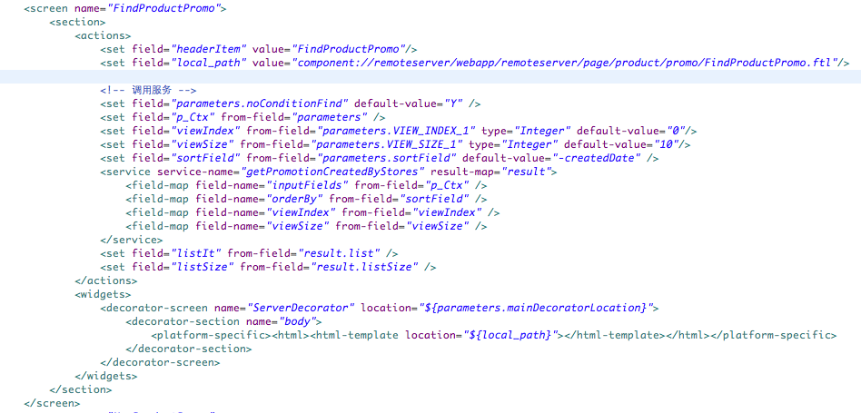
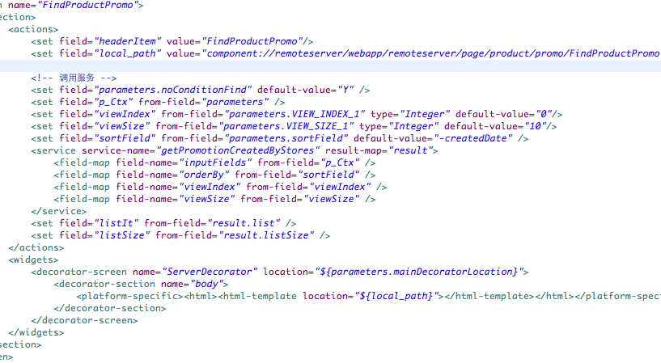
*Screens.xml介绍

Slide 9
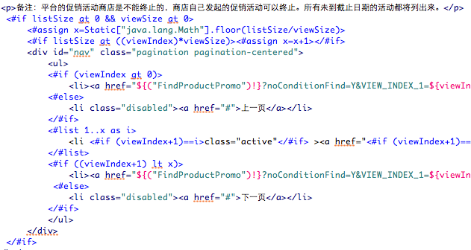
*.ftl 表达式动态化数据

Slide 10
页面 静态 > 动态 方案一
将HTML页面放入项目中定义好的FTL文件中
使用接口提供的关键字依次替换页面中的静态数据
调整页面 GET/POST 请求地址为controller中定义的地址

Slide 11
页面 静态 > 动态 方案二
将HTML页面放入项目中定义好的FTL文件中
调整页面 GET/POST 请求地址为controller中定义的地址

Slide 12
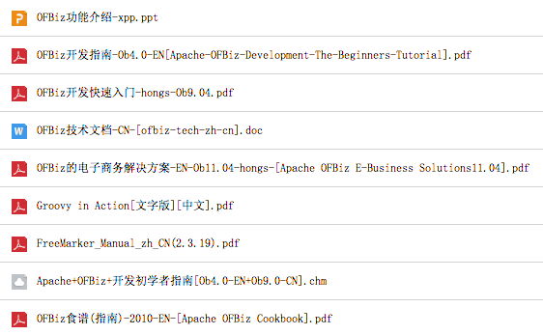
入门辅助材料

Slide 13
怎么学习使用OFBiz
说在前面之 什么叫研究OFBiz
  看代码
  写用例
  做笔记
  写实例
  看业务
  用业务

Slide 14
怎么学习使用OFBiz
快速学习功能点
认真学习并实现OFBiz开发文档, 并做好笔记
关键字搜索
研究源码业务, 并做好笔记
按实际需求做功能, 快速理解技术点

